Slide 1

Café vert
13/11/2023

Slide 2

Les news de l’université
Charte développement soutenable de l’université disponible ici : https://cirrus.universite-paris-saclay.fr/s/wEj8mgCrxNmoaBN
1. Prendre en compte à des fins de minimisation, les impacts sur le climat, l’environnement et la biodiversité, dans toutes les décisions stratégiques de l’Université ;
2. Soutenir les recherches et innovations participant du développement soutenable ;
3. Agir en faveur du bien-être au travail et de la valorisation de l’engagement des personnels et des étudiant.es ;
4. Promouvoir l’égalité entre toutes et tous et lutter contre toutes les formes de discrimination ;
5. Développer un enseignement et des formations de qualité sur les enjeux globaux, à destination non seulement des étudiant.e.s dans leur diversité, mais aussi des personnels, du grand public et des professionnels ;
6. Réduire l’empreinte écologique de toutes les activités de l’Université, ceci notamment par la sobriété énergétique, le développement des mobilités douces et des transports en commun, le recours à une alimentation durable, la réduction et la valorisation des déchets, une politique d’achat responsable;
7. Participer à la remédiation écologique des territoires, en priorisant la préservation des milieux naturels et cultivés, la restauration des fonctions écosystémiques et la libre évolution de la biodiversité ;
8. Proposer l’expertise de l'Université aux organismes publics ou privés demandeurs de solutions pour réussir la transition socio-écologique.

Slide 3




Les news de l’université
Politique et plan d’actions « Recherche et développement soutenable » à l’Université Paris-Saclay
https://idoc-projets.ias.u-psud.fr/redmine/projects/commission-verte/wiki/27-10-2023
Baisse d’émission de Gaz à Effet de Serre (GES)
Objectif de l’engagement européen : - 55% en 2030 /r à 1950
Objectif à l’échelle de la France : -4.7% / an
Objectif du Ministère de l’Enseignement Supérieur de la Recherche : -2% par an
Faire le BGES du labo pour l’année 2022 ou 2023.
Leviers d’actions?
Energie électrique
Achats
Chauffage et Climatisation
Transport

Slide 4


Recherche
Recherche
Transports
Les entités organisant des appels à projet de recherche à l’Université devront intégrer à la grille d’évaluation une dimension sur la manière dont le projet se place vis-à-vis de la transition écologique, en répondant aux questions suivantes :
Le sujet de recherche permet-il de faire progresser les enjeux de la transition (compréhension des atteintes environnementales et de leur manifestation, technologies visant à réduire les impacts environnementaux des activités humaines (alimentation, énergie, santé, process industriel…), sociologie et politiques des transitions, partage équitable des ressources, …) ?
Par quels mécanismes l’acquisition des résultats de ce programme de recherche peut-elle impacter l’environnement (forte consommation d’énergie, acquisition de matériel, déplacements, process utilisant une grande quantité d’eau, des produits dangereux, une grande quantité de plastiques, autres) ;
Des mesures ont elles été prises pour réduire ces impacts ?
Energies
Eau
Achats
Déchets
Sensibilisation

Slide 5
Recherche
Recherche
Transports
Réflexions collectives engagées par l’Université sur les orientations de recherche.
(colloque et cycle de conférences avec le Centre d’Alembert – 2023)
Compte tenu de l’urgence écologique, faut-il favoriser les recherches finalisées par les enjeux du développement soutenable, afin d’identifier des voies de progrès ?
Faut-il renoncer a certaines recherches dont on pense que les applications pratiques pourraient être antagoniques avec des trajectoires durables ?
Les recherches non finalisées sont-elles de nature a favoriser les voies de progrès autant que les recherches finalisées ?
Faut-il s’interdire des recherches avec des partenaires non académiques ayant des activités antagoniques avec des trajectoires de DS, même si les sujets de partenariat sont quant a eux sans ambiguïté compatibles avec le DS ?
Energies
Eau
Achats
Déchets
https://www.centre-dalembert.universite-paris-saclay.fr/seminaire-2023-rechauffement-climatique-alertes-environnementales-va-t-on-faire-de-la-recherche-autrement/
Sensibilisation
Entamer une réflexion au sein de l’IAS?

Slide 6
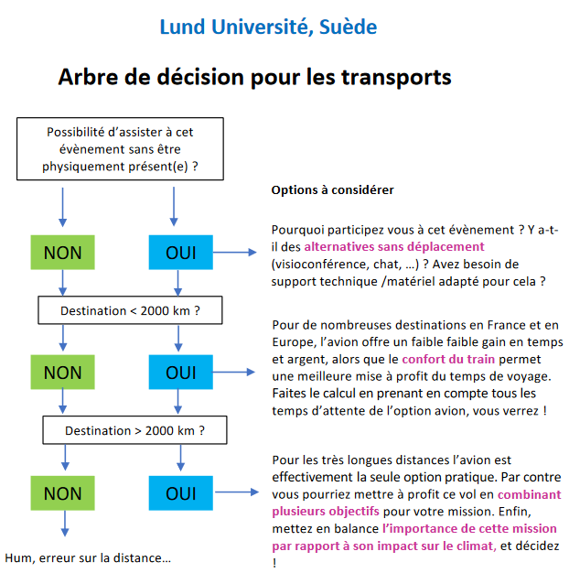
Recherche
TRANSPORTS Missions
L’université vise à réduire de 20% d’ici à 2025 les émissions de GES liées aux déplacements professionnels :
Demande à tout signataire d’OM de ne pas autoriser l’avion ou la voiture si train < 4h
(sauf exception clairement motivée)
-> le LAM est monté à 5h de train pour sa politique transport
-> l’institut Paul Scherrer (Suisse) ne rembourse pas les vols si alternative en - de 6h de train
Engage chaque unité, selon son contexte propre, à prendre des mesures limitant les transports aériens et routiers liés à l’activité de recherche
-> LOCEAN a mis en place des quotas de transport individuel
-> l’IGE expérimente des quotas de transport par équipes
Engage chaque unité à entamer une réflexion sur les accueils des personnes extérieurs qui utilisent ces modes de transports
Met à disposition de la communauté les informations d’aide à la décision
Transports
Energies
Eau
Achats
Déchets
Sensibilisation
Entamer une réfléxion a l’échelle du laboratoire pour baisser l’émission de GES liées aux transports aériens et routiers des missions

Slide 7



Recherche
TRANSPORTS Quotidiens
Transports
Actions de l’IAS pour réduire l’impact des trajets domicile/travail
Mise en place d’un abris vélo dans la cour du 105
-> financement de l’OSUPS a utiliser avant la fin de l’année (≈35k€)
-> devis demandés
-> lancement d’un sondage pour quantifier le besoin
-> lancement d’un groupe vélo
Lancer une campagne d’affichage pour mettre en avant les applis de covoiturage et autopartage (KAROS, Blablacar Daily, Clem’mobi)
Mettre en place une flotte de vélos électriques pour les trajets vallée/plateau?
Energies
Eau
Achats
Déchets
Sensibilisation

Slide 8
Recherche
Consommation énergétique (+eau)
L’université demande, quand c’est possible, de veiller à l’application des préconisations de sobriété énergétique (19°C l’hiver et 26°C l’été)
-> installer robinets thermostatiques?
Réduire l’utilisation de l’électricité
-> trame Efficience (limitations du branchement des machines temporairement inutilisées), Subsititution (remplacer les serveurs trop énergivores par des serveurs vraiment plus économes), Reconception (exemple, révision des moyens expérimentaux mobilisés pour parvenir à des productions de connaissances similaires)
Réduire l’utilisation de l’eau
-> Mise en place de circuits fermés quand c’est possible => Station d’étalonnage, gros chantier (180k€)
Transports
Energies
Eau
Achats
Déchets
=> Actions déjà mises en place à l’IAS
Remplacement des ampoules par des LEDs
Mise en place de minuteurs dans les toilettes
-> Etendre aux escaliers et couloirs?
Sensibilisation

Slide 9
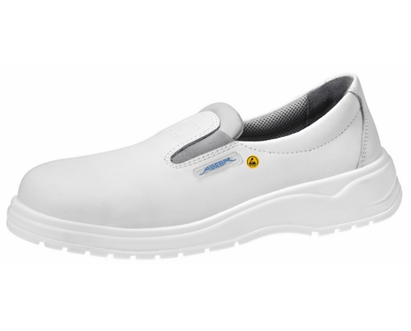

Recherche
Achats et Déchets
Transports
Réutilisation et valorisation des équipements existants
-> plateforme de mise à disposition des équipements de l’IAS (2024)
Réduire les achats de produits jetables quand une alternative existe
-> utilisation de chaussures salles blanches quand c’est possible (déjà mis en place dans des labos, comme CEA AIM)?
-> … ?
Rechercher une base de donnée qui exprime le coût carbone des matériaux pour prise en compte lors de la conception des instruments/GSE
Gestion des poubelles (reprise des MoM du Café Vert du 06/06/2023)
->Renforcer l'affichage de destination des poubelles
-> Faire un état des lieux des poubelles dans le labo
-> Envoyer un sondage au personnel
-> Proposer de récupérer des poubelles individuelles pour les transformer en poubelles collectives
-> Ajouter des poubelles dans la salle Omega
Gestion des déchets contaminants pour la biosphère
-> Exemple, produits de l’impression 3D
-> Identifier les produits et s’assurer de leur bonne gestion? Existe déjà?
Energies
Eau
Achats
Déchets
Sensibilisation

Slide 10




Recherche
SENSIBILISATION
Transports
campagnes d’affichage sur les principaux leviers à l’échelle individuelle :
-> transport, alimentation, consommation
mettre en avant les applis de covoiturage et autopartage
faire de la pub pour les recycleries et éco-lieux de la région
organiser des ateliers (fresque du climat, ma terre en 180 minutes, atelier 2 tonnes)
organisation d’un Végipéro ?
organisation de midis/soirées jeux (Climatictac (à réserver), Carbon Lean (15€/jeu))
organiser des conférences (chercheurs et chercheuses de Paris Saclay?)
Energies
Eau
Achats
Déchets
Sensibilisation

Slide 11
Actions, Idées, ?
Chantiers en cours et à venir (?)
Etablir le BGES 2022 de l’IAS (ou 2023?)
Mise en place de l’abris vélo sécurisé
Trouver le financement et mettre en place un refroidissement des pompes de la station d’étalonnage (Bât .120) en circuit fermé, pour éviter le gaspillage d’eau
Finir de mettre en place le magasin de l’IAS
Campagnes d’affichages ?
Ateliers ? Jeux ? Evènements festifs autour de la transition écologique ?
Séminaires avec des chercheurs/chercheuses sur les questions environnementales ?
Réduction des achats de produits jetables ?
Entamer une réflexion autour des pratiques de la recherche
Entamer une réflexion autour des transports pour les missions

Slide 12
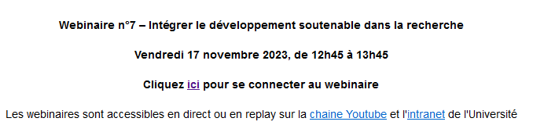

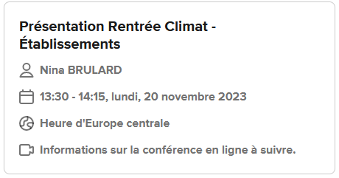

A venir
Atelier demain (14/11) à 14h à l’IJClab

Slide 13
NOTES du café vert
Flotte de vélo électriques ! oui motiv ++
- l'IJClab a une flotte + vélo cargo, les contacter pour mettre ça en place à l'IAS
Estimer le pourcentage de personnels utilisant la voiture pour aller au travail -> Via sondage Vélo?
Robinets thermostatiques du 4ème qui ne fonctionnent pas
Isoler le 4eme étage? Passoire thermique
Pour rappel : bâtiment 120 CNRS; 121,209 et 105 université
Circuit d’eau station : Paul a regardé pour mettre un chiller en place mais refusé par la DR4, comme il y a plusieurs cuves (appel national).
-> Faire un travail d’estimation de la consommation en énergie de plusieurs chiller /r à un circuit d’eau fermé (donc refroidit)?
Compostage se renseigner pour le mettre en place à l'IAS. Est-ce qu’il y a quelque chose à l’échelle de l’université?
Prochaine commission verte -> présentation du Redmine
Mai à vélo, challenge Géovélo

